Slide 1
Тақырыбы: Дезоксирибонуклеин қышқылы және рибонуклеин қышқылы молекулаларының құрылысын салыстыру
10сынып

Slide 2

Оқу мақсаты
10.4.1.10 - Рибонуклеин қышқылы және дезоксирибонуклеин қышқылы молекулаларының құрылысын салыстыру
Бағалау критерийі
Рибонуклеин қышқылы және дезоксирибо-нуклеин қышқылы молекулаларының құрылысын салыстырады
<number>

Slide 3
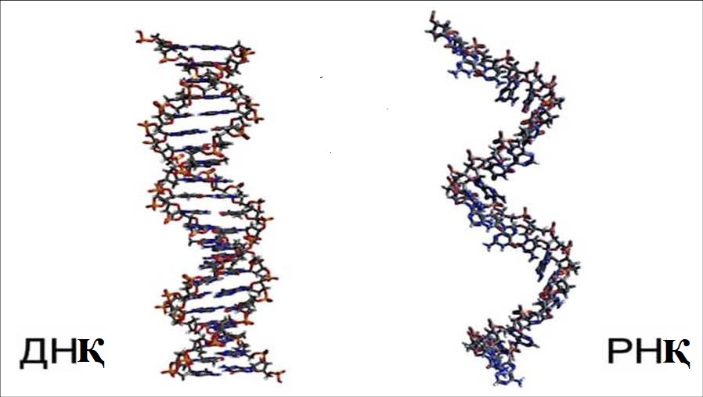
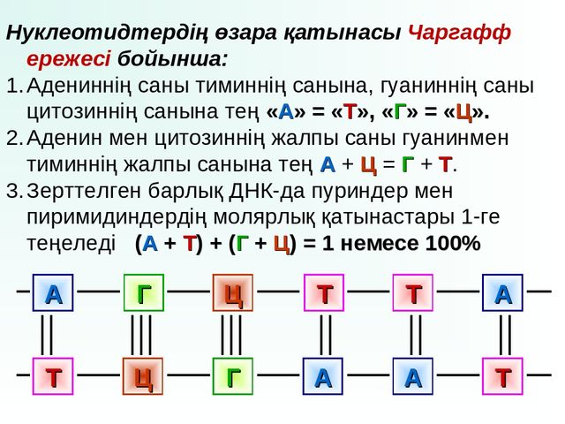
Нуклеин қышқылдарының құрылымдық және функциональдық
сипаттамалары
Молекулалық құрылымы
Қос сақиналы
тiзбек
Комплементарлық принцип бойынша А мен Т;
Г мен Ц арасында пайда болатын
сутектiк байланыстар арқылы қосылған
екi қарама-қарсы бағытталған
полинуклеотидтiк-тiзбектен тұратын
қос спираль.
(А=Т, Г=Ц; А+Г=Ц+Т ара- қатынасы
тең - Чаргафф ережесi)
Бiр полинуклеотидтiк
тiзбек
<number>

Slide 4
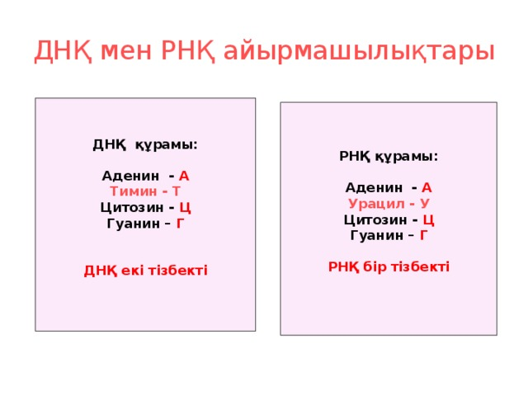
Нуклеотидтер
Дезоксирибонуклеотидтердегі
азоттық негiздердiң түрлерi
- А, Т, Г, Ц моносахаридтiң
түрi – дезоксирибоза,
фосфор қышқылының
қалдығы
Рибонуклеотидтердегі азоттық
негiздердiң түрлерi
- У, А, Г, Ц
- моносахаридтiң түрi рибоза,
фосфор қышқылының
қалдығы
<number>

Slide 5
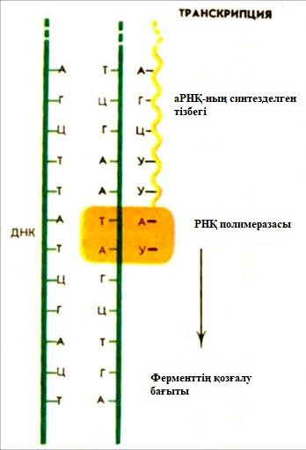
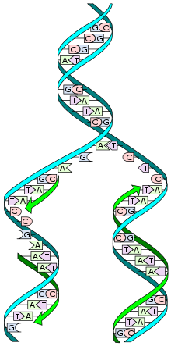
Қасиеттері
Өздігінен екi еселенуге
қабілеттiлiгi бар.
Ескi ДНҚ-ның әр тiзбегi
-жаңа тiзбектiң
синтезделуiнде қалып
(матрица) ретiнде
қолданылады
(репликация үрдісі)
Өздігінен екi еселенуге
қабілеттiлiгi жоқ.
РНҚ-ның барлық түрлерi ДНҚ
молекуласының бiр тiзбегiн
қалып ретiнде қолдана отырып
синтезделедi (транскрипция үрдісi)
ДНҚ-ның нуклеотидтiк
құрамына түрлiк
ерекшелiк тән, бiрақ әр
ағзаның барлық
жасушаларындағы
ДНҚ бiрдей болады.
РНҚ-ның нуклеотидтiк
құрамында түрлiк
ерекшелiк жоқ, және бiр
организмнiң әр
жасушасында РНҚ
түрлерi айрықша
болуы мүмкiн (әсiресе
ақпараттық РНҚ)
<number>

Slide 6
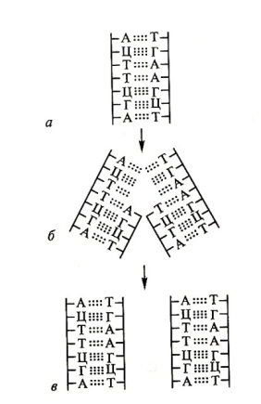
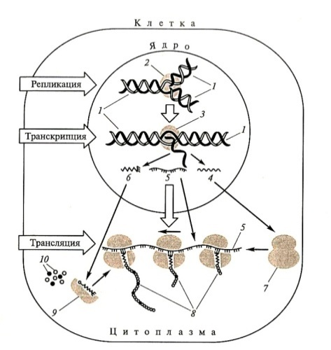
Қызметі
ДНҚ - ақпараттық қалып - өйткенi оның
бойында барлық тұқым қуалайтын
ақпарат жазылған
-аРНҚ - ақпаратты ДНҚ молекуласынан
көшiрiп алып цитоплазмаға нәруыз
синтезделетiн жерге жеткiзедi
ДНҚ тұқым қуалау ақпараттың
жасушаның ұрпақ қатарында
өзгермей берiлуiн қамтамасыз етедi
-тРНҚ – аминқышқылдардың
арнайы тасымалдаушысы, трансляция
кезiнде адаптор ретiнде кодондарды
тану үрдісiн қамтамасыз етедi
-рРНҚ - рибосоманың құрылымдық бөлiгi, рибосоманың аРНҚ-ны танып байланысуын қамтамасыз етедi
1-ДНҚ; 2-ДНҚ полимераза;3- РНҚ полимераза;
4-рРНҚ; 5-аРНҚ; 6-тРНҚ; 7-рибосома; 8-ақуыз тізбегі;
9-белсенділікті арттыратын фермент; 10-аминқышқылдары.
<number>

Slide 7
Тапсырма №1. Есеп шығару
Есеп шығару 1.ДНҚ молекуласының фрагментінің ұзындығы 150 нуклеотидтерден тұрады.Ал берілген фрагментке сай ДНҚ триплеттерінің, аРНҚ кодондарының, тРНҚ антикодондарының санын анықтау. 2.Берілген ДНҚ фрагментінде аденин 20 %-ті құрайды.Басқа нуклеотидтердің үлесін анықтау керек. №1 Есепті шығару: - ДНҚ триплеті - аРНҚ кодондары - тРНҚ антикодондары санын анықтау. №2 Есепті шығару: Чаргафф ережесі бойынша:
Дескриптор:
РНҚ мен ДНҚ-ның молекулаларының құрылысын салыстырып, айырмашылығын ажыратады.
<number>

Slide 8
Тапсырма №2 Есеп шығару
Инсулин нәруызының екі үлкен тізбегі (айтулы В тізбегі) мынадай амин қышқылдарынан басталады: фенилаланин-валин-аспарагин-глутамин қышқылы-гистидин-лейцин . Осы нәруыз жайлы ақпаратты сақтаған ДНҚ молекуласының комплементарлық ережесі негізінде 1-тізбегі мен 2-тізбегіндегі нуклеотидтердің реттілігін жазу.
Нәруыз тізбегі |  | Фен | Вал | Асн | Глу | Гис | Лей
аРНҚ тізбегі |  | УУУ | ГУУ | ААУ | ГАА | ЦАЦ | УУА
ДНҚ | 1-тізбегі
ДНҚ | 2-тізбегі
Дескриптор:
РНҚ мен ДНҚ-ның молекулаларының құрылысын салыстырып, комплементарлылықты көрсетеді.
<number>

Slide 9
Бекіту.Тапсырма №3
РНҚ мен ДНҚ ны салыстыру:
1.Азоттық негіздері: РНҚ- ДНҚ- 2.Молекулалық құрылымы: РНҚ- ДНҚ- 3.Қызметі: РНҚ- ДНҚ
Суретке қарап, РНҚ мен ДНҚ ны салыстырып, сұрақтарға жауап жазу;
Дескриптор: РНҚ мен ДНҚ-ның молекулаларының құрылысын салыстырады
<number>
<number>

Slide 10
Сабақты қорытындылау
+ - таңбаларын қолданып өз өзіңізді бағалаңыз. Бүгінгі сабақта:
 | + -
Мен ................ажырата аламын
Мен ...................... анықтадым
Мен ...................... түсіндім
Мен ................... салыстыра аламын
<number>
14

